Slide 1
Byzans og de muslimske imperier
Peter Frederiksen:
Vores verdenshistorie 1, side 86-117
Columbus 2019

Slide 2
Vores verdenshistorie 1, side 86-90
Byzans og de muslimske imperier

Slide 3
Vores verdenshistorie 1, side 86-90

Slide 4
Vores verdenshistorie 1, side 91-96
Mødet mellem kulturer

Slide 5
Vores verdenshistorie 1, side 91-96

Slide 6
Vores verdenshistorie 1, side 91-96

Slide 7
Vores verdenshistorie 1, side 91-96

Slide 8
Vores verdenshistorie 1, side 91-96

Slide 9
Vores verdenshistorie 1, side 91-96

Slide 10
Vores verdenshistorie 1, side 97-104

Slide 11
Vores verdenshistorie 1, side 97-104

Slide 12
Vores verdenshistorie 1, side 97-104

Slide 13
Vores verdenshistorie 1, side 97-104

Slide 14
Vores verdenshistorie 1, side 106-112

Slide 15
Vores verdenshistorie 1, side 106-112

Slide 16
Vores verdenshistorie 1, side 106-112

Slide 17
Vores verdenshistorie 1, side 106-112

Slide 18
Vores verdenshistorie 1, side 106-112

Slide 19
Vores verdenshistorie 1, side 106-112

Slide 20
Vores verdenshistorie 1, side 113-117

Slide 21
Vores verdenshistorie 1, side 113-117

Slide 22
Vores verdenshistorie 1, side 113-117
For eftertiden kom tyrkernes erobring af Konstantinopel til at stå som en skelsættende og gruopvækkende begivenhed. Ovenstående illustration er fra Johann Ludvig Gottfrids ‘Historische Chronica’, 1674, med teksten: Den smerte, der [ramte] denne smukke by med drab, voldtægt, plyndring og røven kan ikke beskrives med ord. Det orientalske kejserdømmes sidste bastion faldt for den tyrkiske blodhund Mahomet.

Slide 23
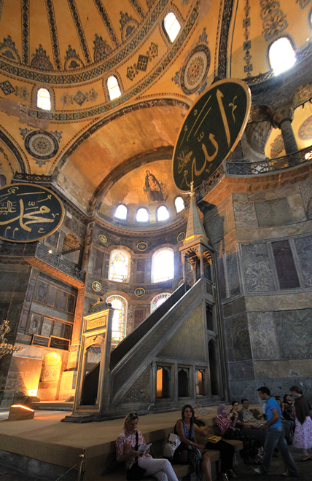
Vores verdenshistorie 1, side 113-117

